Slide 1
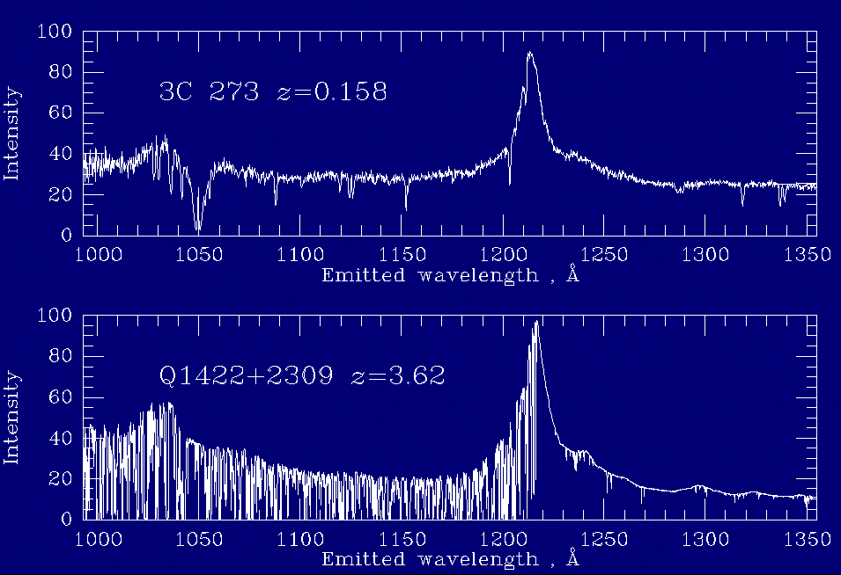


Teorija Zvezdanih Spektara
Lekcija 12: Statistička Ravnoteža i Završna Diskusija
Ivan Milić (AOB / MATF)
27/12/2022

Slide 2

Podsetnik
Koeficijenti emisije i apsorpcije u spektralnoj liniji izgledaju ovako:
Einstein-ovi koeficijenti
Populacija gornjeg nivoa
Populacija gornjeg nivoa
Apsorpcioni profil
Populacije nivoa su najkomplikovanije za naći!
Populacija donjeg nivoa

Slide 3

Jednačina statističke ravnoteže za atom sa više nivoa
Populacija svakog od nivoa je konstantna u vremenu.
Ako napišemo ovo za svaki nivo, jedna jednačina će biti višak (neodredjen sistem).
Umesto toga, sistem zatvaramo sa:
Gde je n_total ukupna koncentracija čestica datog elementa (diskusija).

Slide 4

Atom sa dva nivoa u ne-LTR
Opet imamo spregnuće. Ovaj put spregnute su JPZ i jednačina statističke ravnoteže:
Opet ih, po potrebi možemo napisati kao jednu integro-diferencijalnu jednačinu.
Postoji tačno semi-analitičko rešenje, postoje direktna i iterativna numerička rešenja. Više o tome na vežbama.

Slide 5

Tačno rešenje – funkcija izvora bitno pada na vrhu atmosfere
Funkcija izvora dostiže Plankovu funkciju duboko u atmosferi. Ovo nema nikakve veze sa gustinom, već sa ukupnom neprozračnošću.
Vrh atmosfere – mala vrednost funkcije izvora. Ovo je zato što fotoni “beže” iz atmosfere, pa J pada, a samim tim i S.

Slide 6

Ovo prouzrokuje jako duboke spektralne linije! (Ovo su D linije Natrijuma)

Slide 7

Tipično, funkcija izvora pada ispod Plankove funkcije
U prisustvu ne-LTR efekata čak i u izotermalnoj atmosferi dobijamo apsorpcionu liniju!
U realističnoj atmosferi (npr Sunčevoj), ovo dovodi da u jakim, ne-LTR spektralnim linijama, funkcija izvora ima sledeći trend:
Opada – fotosferski pad temperature
Raste – hromosferski rast temperature
Opada – neLTR efekti u visokoj hromosferi

Slide 8


Sada konačno razumemo h & k linije Mg II

Slide 9
Kako generalno rešavamo Ne-LTR problem
Ne-LTR u atomima sa više nivoa nije analitički rešiv problem
Ako bismo raspisali sve zavisnosti dobili bismo ogroman nelinearan sistem
Zato se rešava iterativno:
Pretpostavimo početne vrednosti populacija (npr LTE) – na svim dubinama
Izračunamo intenzitete (aps, em, na svim dubinama → JPZ)
Izračunamo J, na svim dubinama
Statistička ravnoteža, dobijamo nove vrednosti populacija – na svim dubinama
Ponavljamo do konvergencije

Slide 10
Uprošćena rešenja jednačine statističke ravnoteže
Uglavnom za atom sa dva nivoa
Ako možemo da zanemarimo neke radijativne ili sudarne procese, jednačina statističke ravnoteže biva dosta uprošćena
Ključno je, uglavnom, identifikovati proces odgovoran za populaciju gornjeg nivoa
Zavisno od linije, to može biti:
Rekombinacija iz jonizovanog stanja
Radijativna eksitacija (rasejanje)
Sudarna eksitacija
Ove simplifikacije se najčešće koriste uz pretpostavku da je linija optički tanka! (Korone zvezda, HII regioni, planetarne magline, ostaci supernove...)

Slide 11
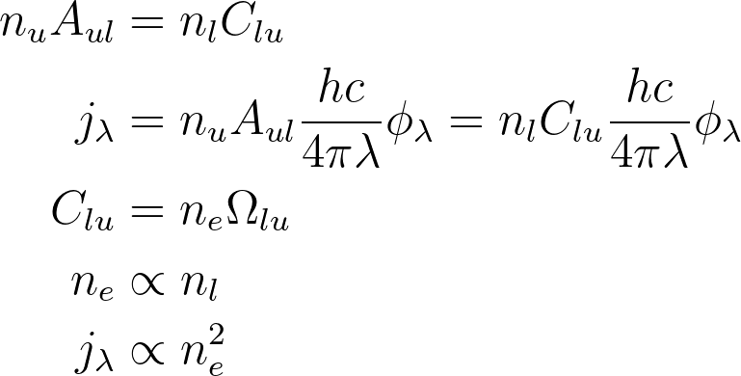
Sudarno ekscitovane linije
Najčešće su u pitanju zabranjene linije. To su linije koje ruše neko selekciono pravilo, pa im je Einstein-ov koeficijent za spontanu emisiju jako mali.
Za atom sa dva nivoa, to izgleda ovako:
Obratite pažnju, učestanosti izgledaju kao izrazi za apsorpciju emisiju!
Ovo je neki efikasni presek za sudare
Važi za jako jonizovanu sredinu, zašto?
Ovo, integraljeno po dubini (pravcu vizure) se često zove mera emisije, zašto?

Slide 12




Sudarno ekscitovane linije
Malo razloženiji izraz za populaciju donjeg nivoa:
Striktnije gledano, efikasni presek za sudare zavisi od temperature.
Kada ovo sve spojimo, i integralimo po visini (rešimo JPZ).
G(T) je opet neka funkcija doprinosa, ali ovaj put u odnosu na temperaturu a ne na visinu.

Slide 13
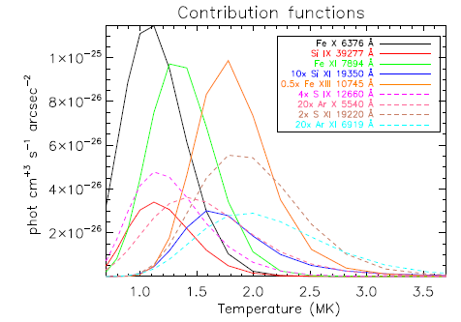
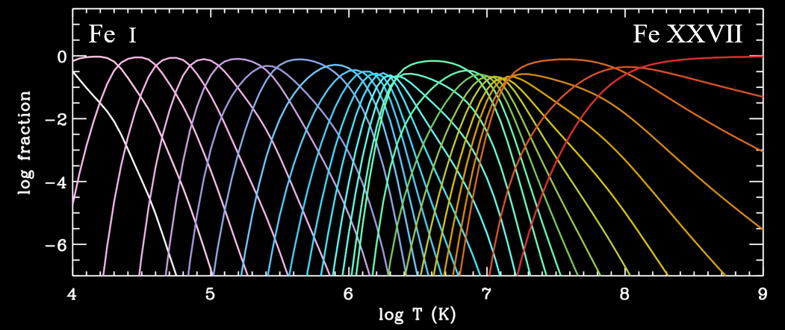
Evo nekih funkcija doprinosa za linije koje su važne u koroni Sunca
Najvažnija zavisnost funkcije doprinosa od temperature dolazi od osetljivosti na jonizaciju
From Del Zanna (2018)

Slide 14
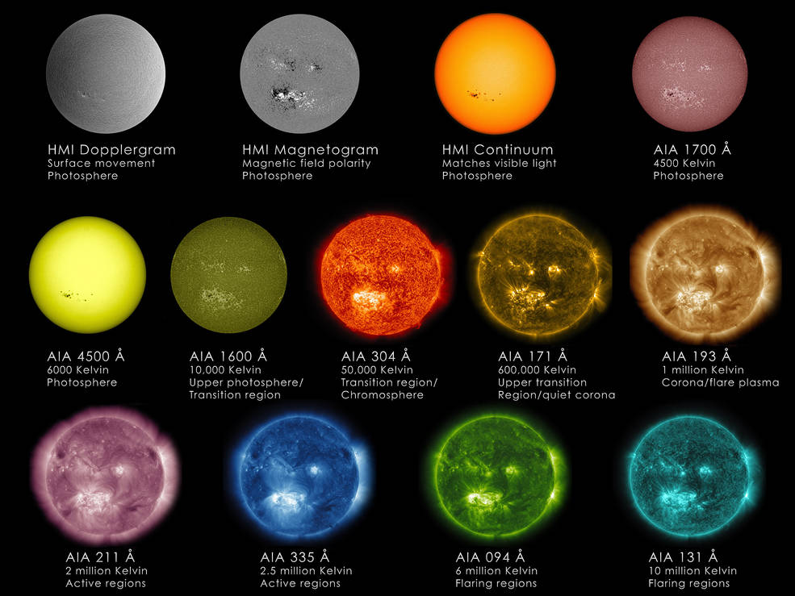

Slide 15
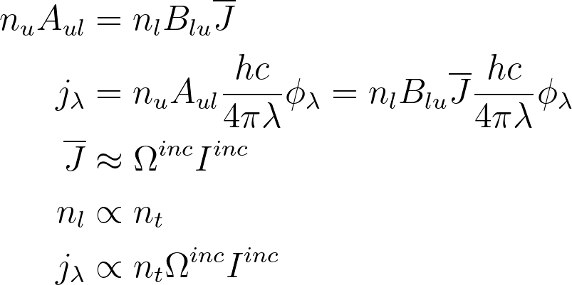
Radijativno ekscitovane linije
Ovo bi bio slučaj čistog rasejanja. Slično primeru za protuberance od prošlog časa.
Za atom sa dva nivoa, to izgleda ovako:
Obratite pažnju, učestanosti izgledaju kao izrazi za apsorpciju emisiju!
Ovo su ulazni, rasejani intenzitet i ugao unutar kog je objekat obasjan
Pogledajte opet sliku protuberanci i vidite da li ovo ima smiala

Slide 16
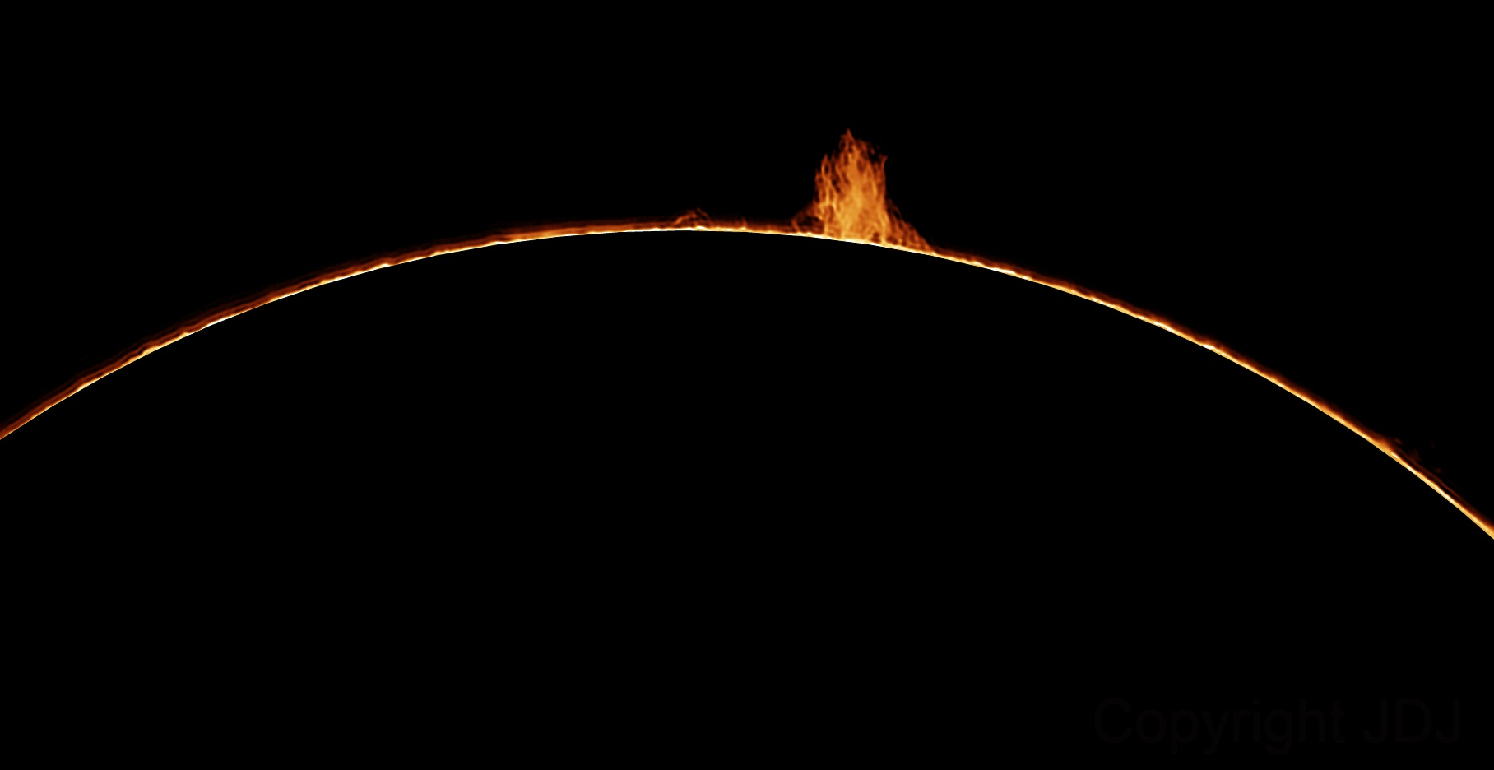
Hromosfera i protuberance

Slide 17
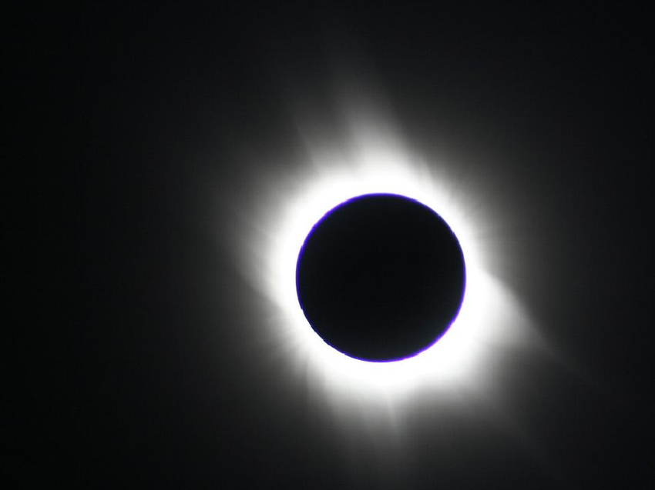
Procenite gustinu K korone
Intenzitet korone je ~10⁻⁶ intenziteta diska
Efikasni presek za Tomsonovo rasejanje je
3.3x10⁻²⁵ cm²
Procenite, na osnovu ovoga gustinu K korone

Slide 18
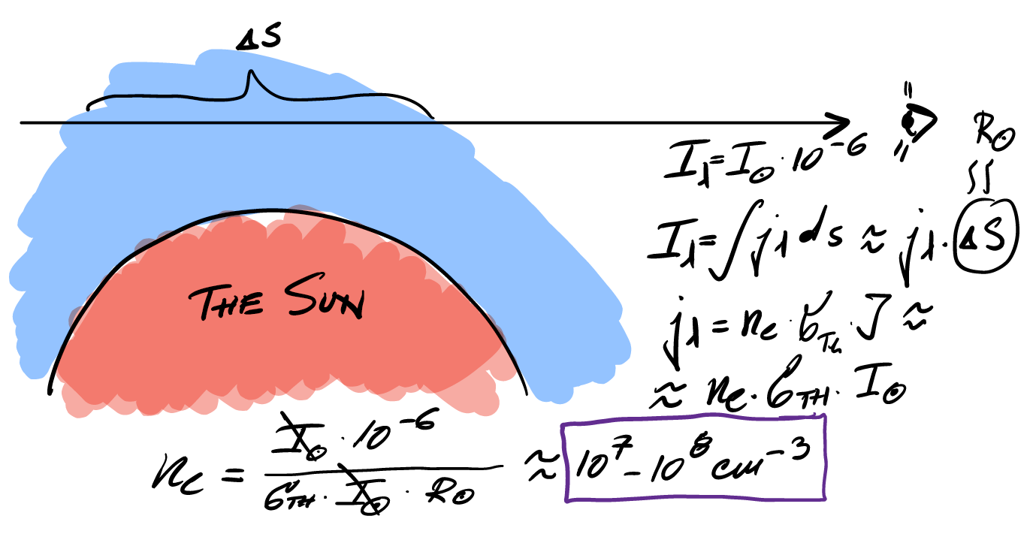
Rešenje

Slide 19
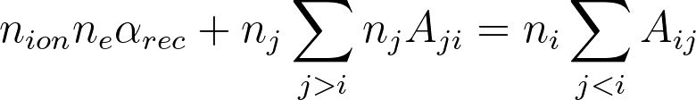
Rekombinacione linije
Linije koje nastaju ili direktno rekombinacijom, ili kaskadnom de-ekscitacijom nakon rekombinacije na neki viši nivo
Hajde da zajedno dešifrujemo ovu jednačinu statističke ravnoteže

Slide 20
Rekombinacione linije
Linije koje nastaju ili direktno rekombinacijom, ili kaskadnom de-ekscitacijom nakon rekombinacije na neki viši nivo
Hajde da zajedno dešifrujemo ovu jednačinu statističke ravnoteže
Obratite pažnju, koncentracija jona će (uglavnom) zavisiti od nekog jonizujućeg polja zračenja! (Tabla)
Emisija sa nivoa i na niže nivoe
Rekombinacija na nivo i
Kaskadna de-ekscitacija na nivo i

Slide 21
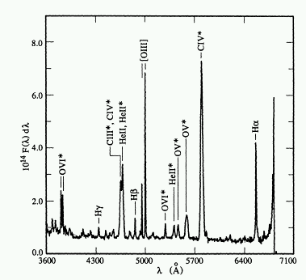
Neki primeri ne-zvezdanih spekatara – planetarna maglina

Slide 22
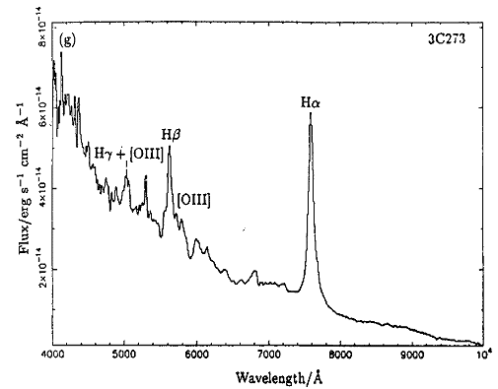
Kvazar

Slide 23
Lajman-alfa šuma

